Slide 1

PHÒNG GIÁO DỤC VÀ ĐÀO TẠO QUẬN LONG BIÊN
TRƯỜNG TIỂU HỌC PHÚC LỢI
CHÀO MỪNG CÁC CON
ĐẾN TIẾT TOÁN

Slide 2







TÀU ƠI
MÌNH ĐI ĐÂU THẾ
Trò chơi này thuộc bản quyền của trang Sen Đá, thầy cô có nhu cầu tham khảo thêm các trò chơi dạy học khác có thể liên hệ với trang của Sen Đá qua địa chỉ facebook bên dưới
https://www.facebook.com/TheGioiTroChoiDayHoc
Gmail: SenDaStudio4291@gmail.com

Slide 3




Chúng ta sẽ cùng theo một
chuyến tàu để đến tham quan nơi
sinh sống của các muôn thú. Muốn vậy, các em hãy cố gắng
trả lời đúng những câu hỏi nhé!
Sẵn sàng cho chuyến tham quan nào!

Slide 4




Đúng
>
=
<
Trò chơi này thuộc bản quyền của trang Sen Đá, thầy cô có nhu cầu tham khảo thêm các trò chơi dạy học khác có thể liên hệ với trang của Sen Đá qua địa chỉ facebook bên dưới
49
46
?
https://www.facebook.com/TheGioiTroChoiDayHoc
Gmail: SenDaStudio4291@gmail.com

Slide 5



Đúng
31
32
33
Trò chơi này thuộc bản quyền của trang Sen Đá, thầy cô có nhu cầu tham khảo thêm các trò chơi dạy học khác có thể liên hệ với trang của Sen Đá qua địa chỉ facebook bên dưới
30
3
+
https://www.facebook.com/TheGioiTroChoiDayHoc
Gmail: SenDaStudio4291@gmail.com

Slide 6


Đúng
>
=
<
Trò chơi này thuộc bản quyền của trang Sen Đá, thầy cô có nhu cầu tham khảo thêm các trò chơi dạy học khác có thể liên hệ với trang của Sen Đá qua địa chỉ facebook bên dưới
44 - 4
39
?
https://www.facebook.com/TheGioiTroChoiDayHoc
Gmail: SenDaStudio4291@gmail.com

Slide 7



Đúng
>
=
<
Trò chơi này thuộc bản quyền của trang Sen Đá, thầy cô có nhu cầu tham khảo thêm các trò chơi dạy học khác có thể liên hệ với trang của Sen Đá qua địa chỉ facebook bên dưới
7+3
10
?
https://www.facebook.com/TheGioiTroChoiDayHoc
Gmail: SenDaStudio4291@gmail.com

Slide 8




Bài 7:
Phép cộng (qua 10)
trong phạm vi 20

Slide 9
Tiết 1

Slide 10



14

Slide 11
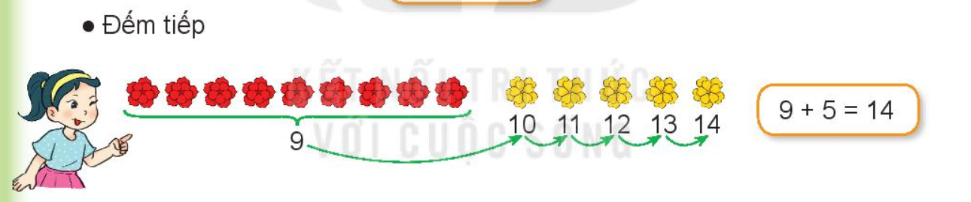
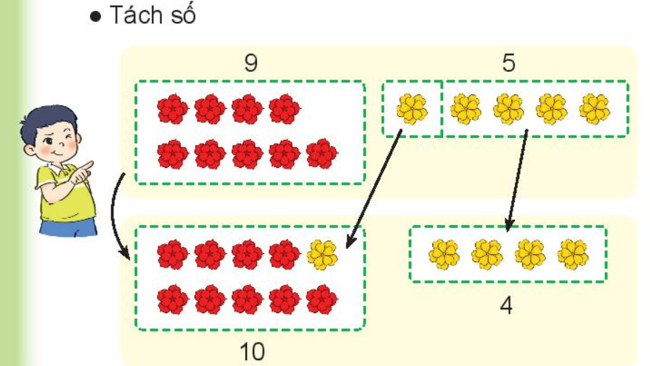
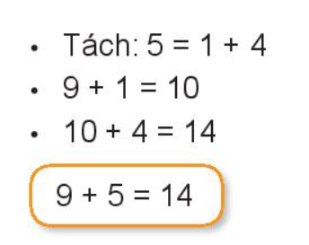

Slide 12

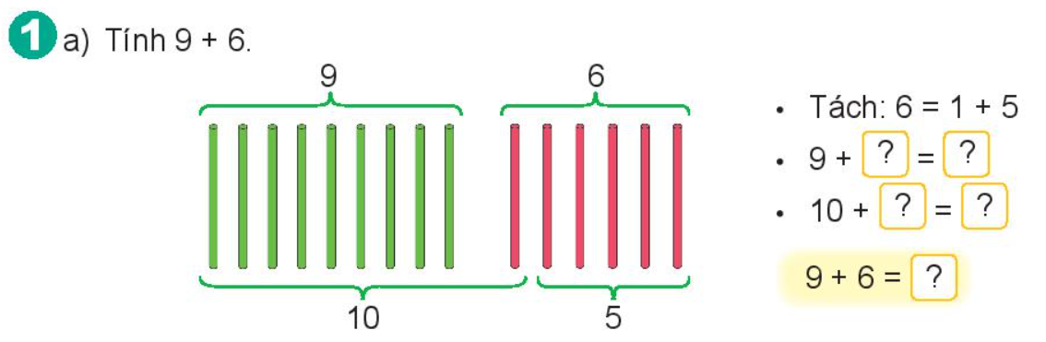
1
10
5
15
15

Slide 13
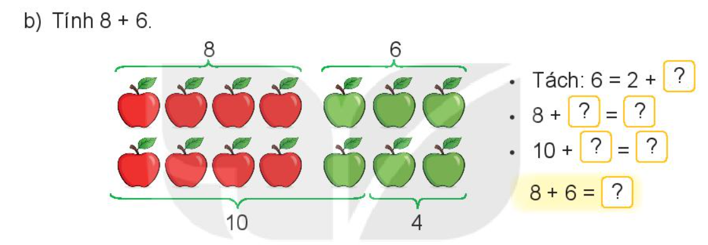
4
2
10
4
14
14

Slide 14
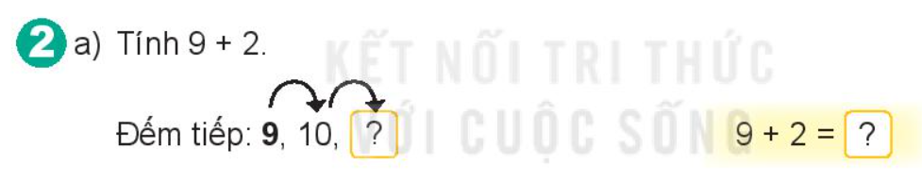
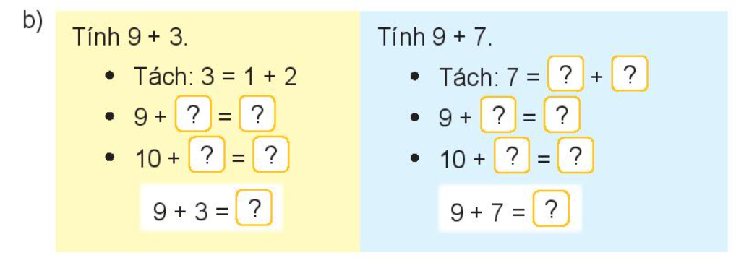
11
11
1
6
1
10
1
10
2
12
6
16
12
16

Slide 15
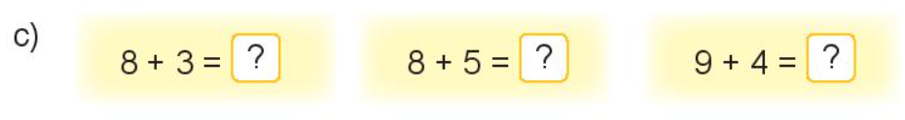
11
13
13

Slide 16

CHÀO TẠM BIỆT

